Slide 1
ČEŠI BĚHEM PRVNÍ SVĚTOVÉ VÁLKY

Slide 2
ČEŠI BĚHEM PRVNÍ SVĚTOVÉ VÁLKY
Začátek války – 28. července 1914 – vyhlášení války Srbsku (<=odveta za atentát na Františka Ferdinanda d´Este)
Rakousko-Uhersko – cca 9 milionů vojáků/ padlo 1,1 mil.
České země – 1,4 milionů vojáků/ padlo cca 140 000
Československé legie – cca 90 000

Slide 3
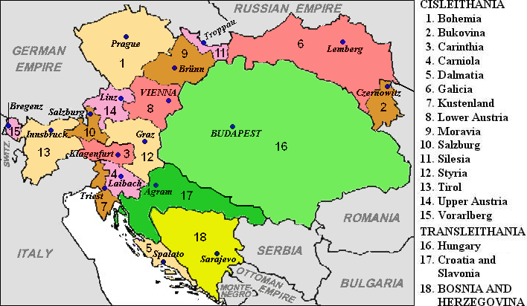
RAKOUSKO-UHERSKO

Slide 4
ODBOJ
Na začátku války pouze malá část obyvatelstva, postupně sílil
Zahraniční:
  T. G. Masaryk
  M. R. Štefánik
  E. Beneš
Domácí:
  K. Kramář
  A. Rašín

Slide 5
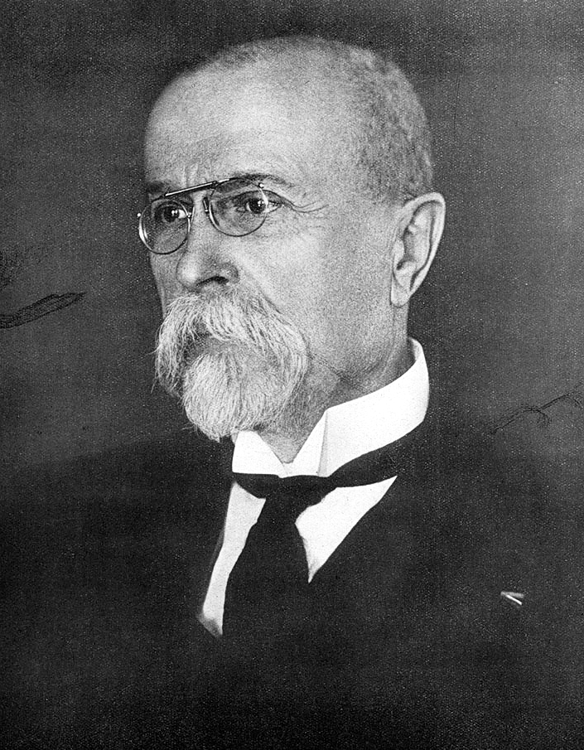
T. G. MASARYK

Slide 6
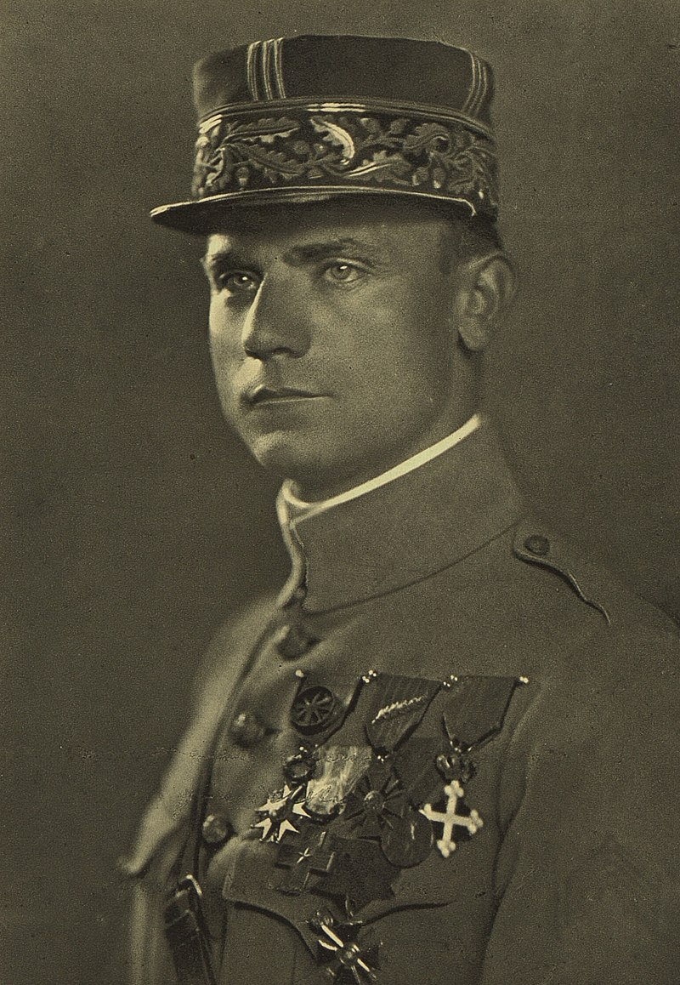
M. R. ŠTEFÁNIK

Slide 7
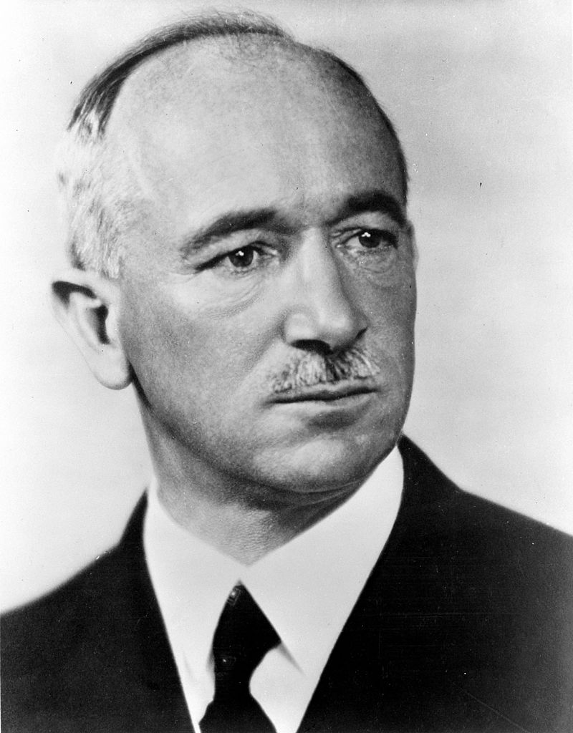
E. BENEŠ

Slide 8
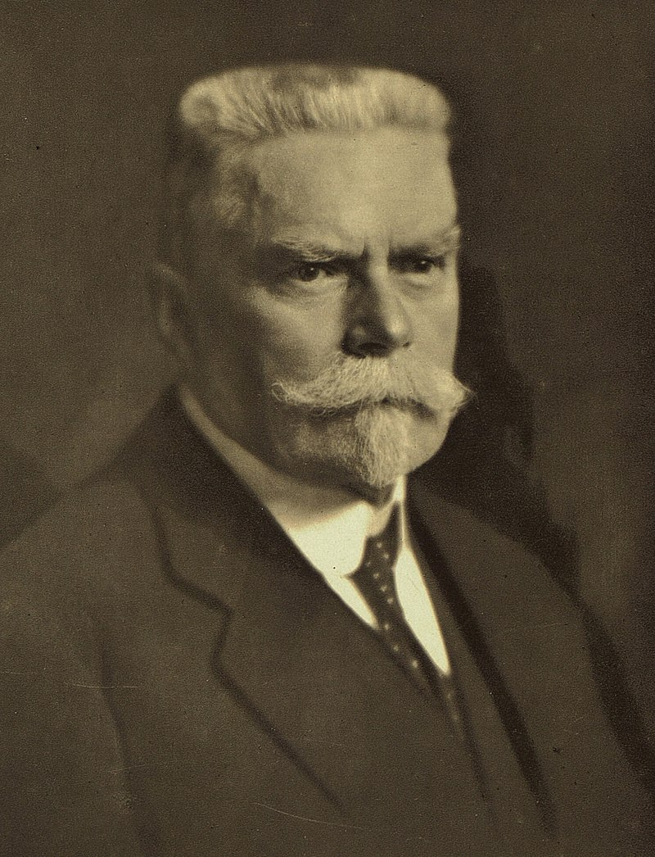
K. KRAMÁŘ

Slide 9
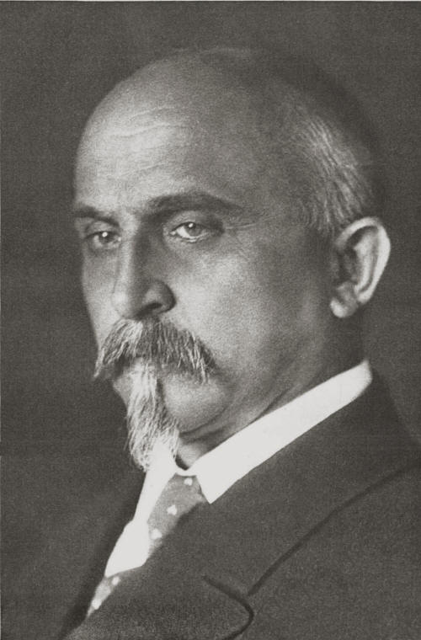
A. RAŠÍN

Slide 10
ZAČÁTEK VÁLKY
Vyhlášení války a mobilizace – dopis Mým národům! od Františka Josefa I.
Část Evropy válku vítala, vnímala ji jako očistnou (Maďarsko, Německo), Češi moc bojovat nechtěli (válčit proti slovanským bratrům, Srbsku a Rusku)
Zrušení základních ústavních práv – právo na osobní svobodu, na listovní soukromí, svobodu shromažďování, ochranu domácnosti, svobodu projevu, svobodu tisku
Antimilitaristé byli postaveni před válečný soud

Slide 11
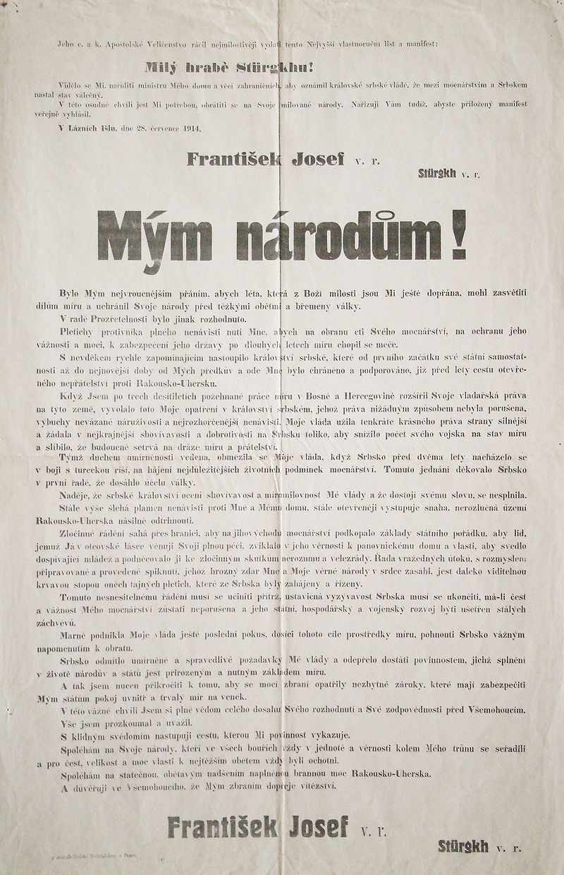
MÝM NÁRODŮM!

Slide 12
PRŮBĚH VÁLKY
Maffie – domácí odbojová skupina, vytvořena r. 1915; Beneš, Kramář, Rašín, Šámal a Scheiner
=>zatčení Kramáře a Rašína=> odsouzeni k trestu smrti=>nakonec amnestie po smrti císaře
Východní fronta – Češi zde neradi bojovali, neviděli v tom smysl, častá dezerce
Italská fronta – větší nasazení Čechů

Slide 13
SITUACE KOLEM MASARYKA
1915 – memorandum Independent Bohemia
Projev v Ženevě o nezávislosti Československa a boji proti R-U=>zatykač na TGM
V září 1915 – emigruje Beneš=> založení Českého komitétu zahraničního => květen 1916 Československá národní rada

Slide 14
EKONOMICKÁ SITUACE
Stagnace zemědělství => nedostatek jídla
v problémech – obiloviny, len, chmel, brambory
Nejvíce utrpěly cukrovary a pivovary
Těžba uhlí – nedostatek lidí a železnice
Vylepšení ekonomické situace:
  Zbrojařské firmy – plzeňská Škoda
  Baťa – výroba obuvi pro vojáky
1915 – zavedení přídělového systému – moc nefungoval, lidé neměli jídlo

Slide 15
KONEC VÁLKY
Nespokojenost s ekonomickou situací
Antisemitské nálady
Císař Karel svolal v roce 1917 parlament, částečně obnovil ústavní právo
R_U nedokázalo uzavřít separátní mír
1918 – Tříkrálová deklarace – požadavek na samostatné Československo
13. července 1918 – obnovení Národního výboru československého (Švehla, Kramář) – převzetí moci
18.října 1918 – Washingtonská deklarace – vyhlášení samostatnosti
28. října 1918 – vyhlášení nezávislosti

Slide 16
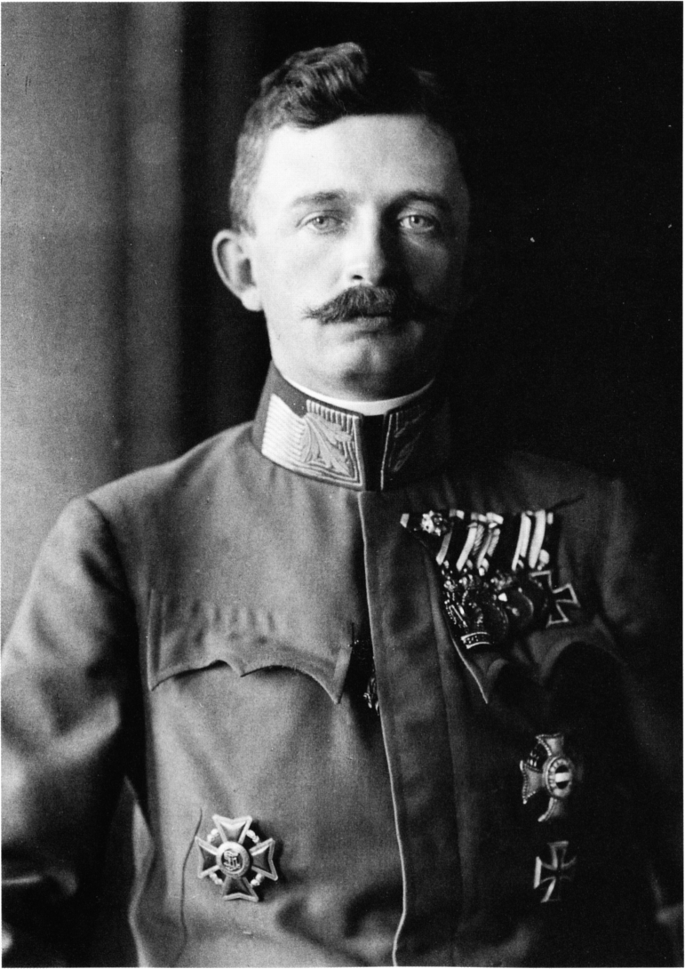
KAREL I.

Slide 17
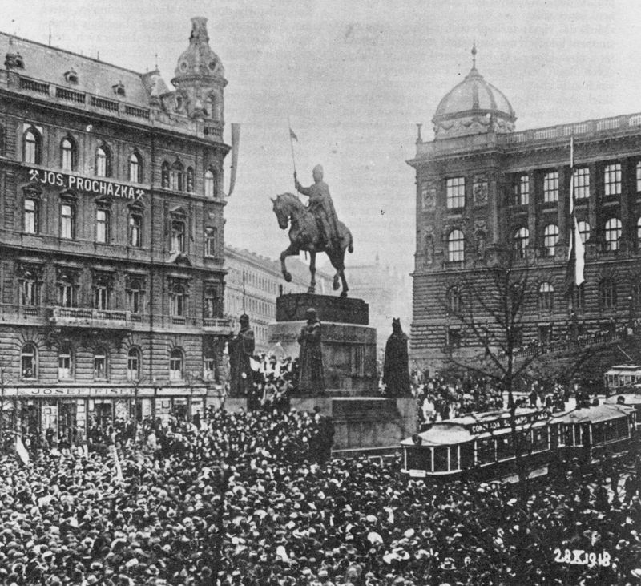
28. ŘÍJEN 1918

Slide 18
NÁSLEDKY VÁLKY
Konec vlády Habsburské dynastie
Konflikty snovými sousedy – Polsko, Maďarsko
Hlad, bída, strádání
Celní bariéry mezi nepřátelskými státy ve střední Evropě
Zrušení šlechtických titulů
Pozemková reforma
Ztráta věřících
Navýšení kriminality
Zvýšení emancipace žen – 1919 volební právo žen

Slide 19
ODKAZY
1) https://cs.wikipedia.org/wiki/%C4%8Cesk%C3%A9_zem%C4%9B_za_prvn%C3%AD_sv%C4%9Btov%C3%A9_v%C3%A1lky#/media/Soubor:Austria-hungary.png
2) https://cs.wikipedia.org/wiki/Tom%C3%A1%C5%A1_Garrigue_Masaryk#/media/Soubor:Tom%C3%A1%C5%A1_Garrigue_Masaryk_1925.PNG
3) https://cs.wikipedia.org/wiki/Milan_Rastislav_%C5%A0tef%C3%A1nik#/media/Soubor:Milan_Rastislav_%C5%A0tef%C3%A1nik.jpg
4) https://cs.wikipedia.org/wiki/Edvard_Bene%C5%A1#/media/Soubor:Edvard_Bene%C5%A1.jpg
5) https://cs.wikipedia.org/wiki/Karel_Kram%C3%A1%C5%99#/media/Soubor:Karel_Kram%C3%A1%C5%99_1920s.jpg
6) https://cs.wikipedia.org/wiki/Alois_Ra%C5%A1%C3%ADn#/media/Soubor:Alois_Ra%C5%A1%C3%ADn.jpg
7) https://cs.wikipedia.org/wiki/%C4%8Cesk%C3%A9_zem%C4%9B_za_prvn%C3%AD_sv%C4%9Btov%C3%A9_v%C3%A1lky#/media/Soubor:M%C3%BDm_n%C3%A1rod%C5%AFm.jpg
8) https://cs.wikipedia.org/wiki/Karel_I.#/media/Soubor:Emperor_karl_of_austria-hungary_1917.png
9) https://cs.wikipedia.org/wiki/%C4%8Cesk%C3%A9_zem%C4%9B_za_prvn%C3%AD_sv%C4%9Btov%C3%A9_v%C3%A1lky#/media/Soubor:28._%C5%99%C3%ADjen_1918.jpg

